Slide 1

Hub_key
Senac Hub Academy

Slide 2
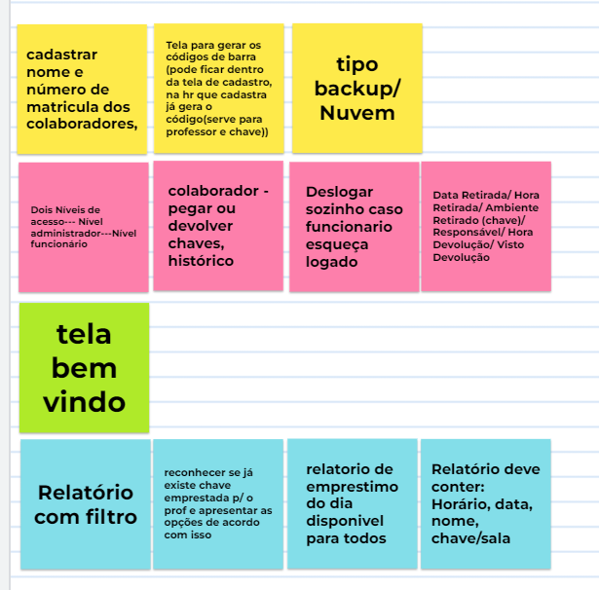
Brainstorn

Slide 3
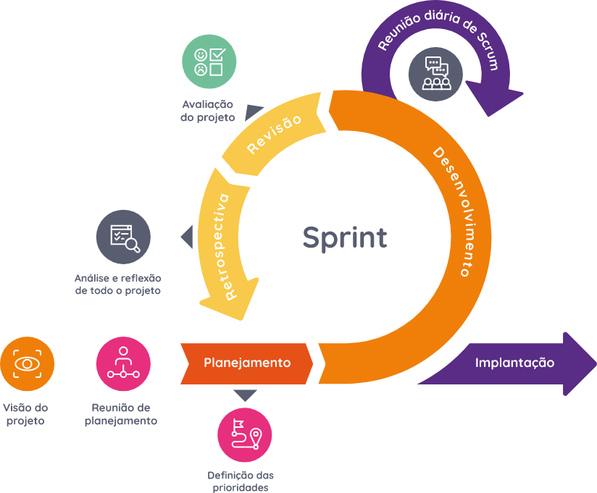
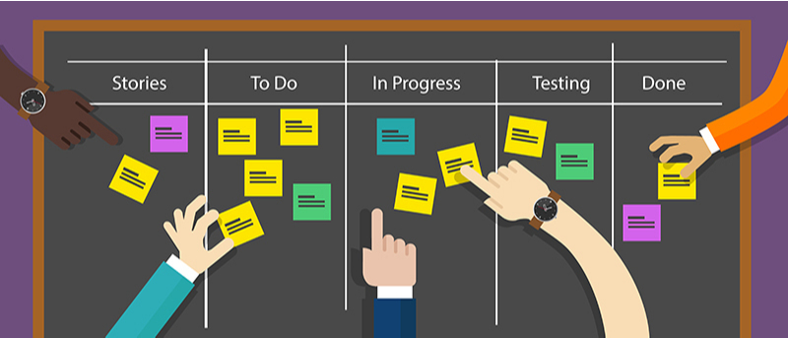
• Metodologia Scrum e Quadro KANBAN
• Comunicação através de reuniões diárias

Slide 4
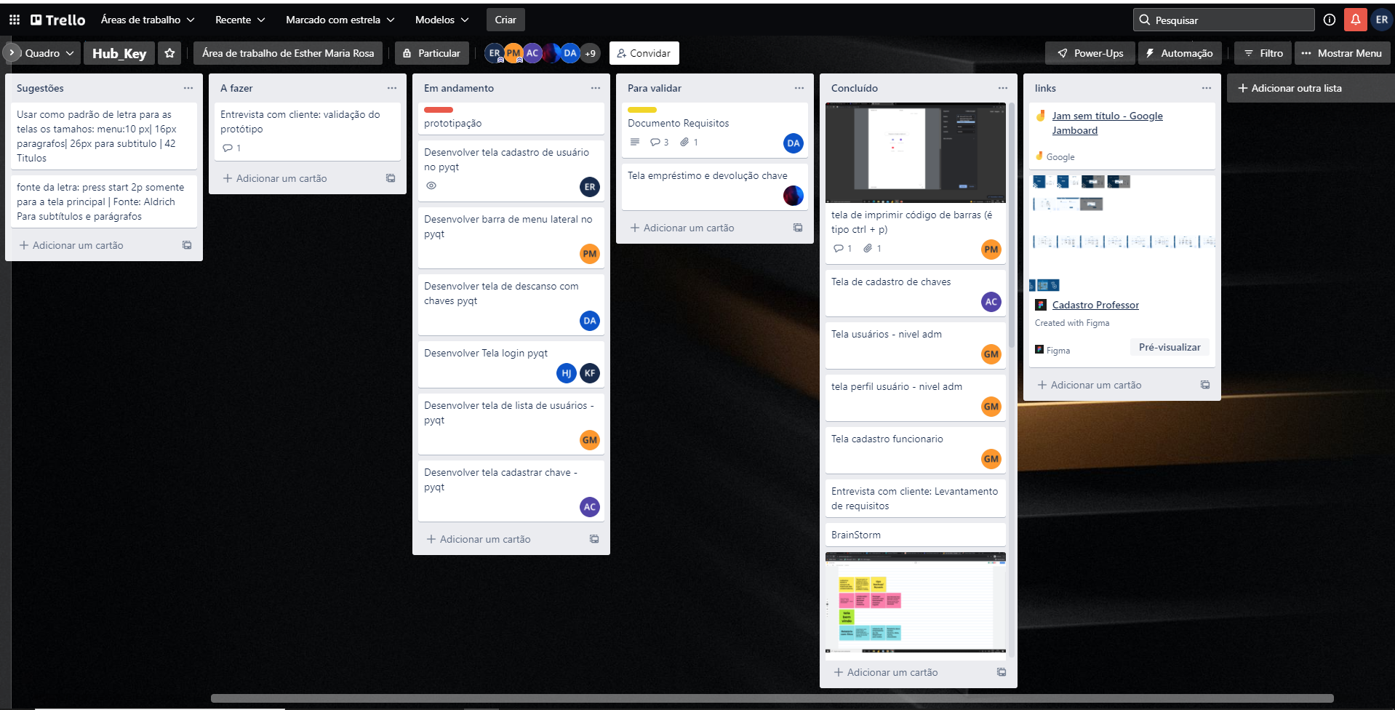
• TRELLO
• Organização
• Trabalho em
Equipe

Slide 5
Levantamento de Requisitos
DESAFIO
PUBLICO ALVO
Buscar as necessidades do SENAC e pensar em como curar as dores!
Equipe da LOGISTICA e do asseio e conversação
(Administradores e Colaboradores)
SISTEMA DESKTOP
Eliminar o uso de ferramentas à mão para automatizar com agilidade o registro dos emprestimos de chaves
DIFERENCIAL
É um Software com leitura de códigos de barras

Slide 6


Levantamento de Requisitos
Controle de CHAVES
Salas e Laboratórios da instituição
Código de BARRAS
Identificação do usuário e empréstimos
Lançamentos e Históricos
Informações do momento que retirou e devolveu a chave utilizada, além do registro diário dos emprestimos com emissão de relatórios

Slide 7
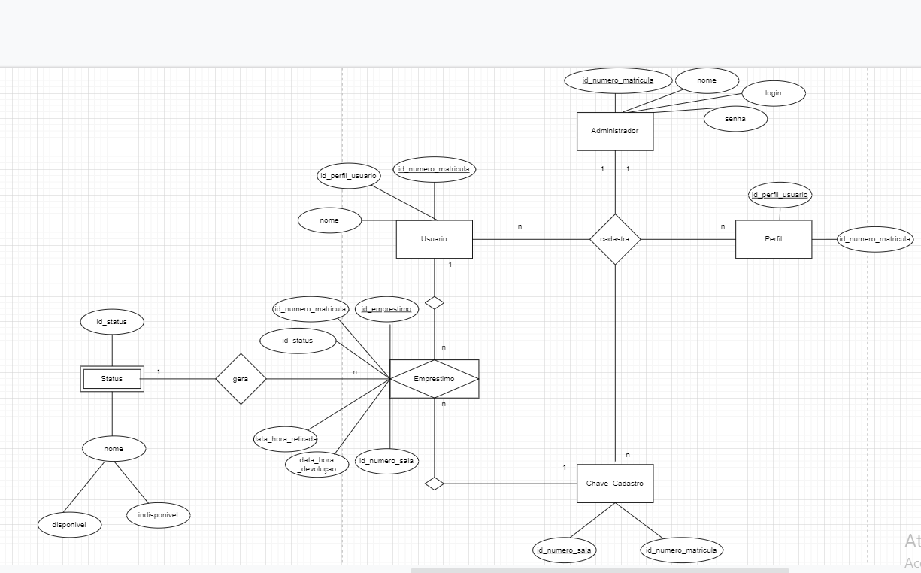
DER – Diagrama de Entidades e Relacionamentos

